Slide 1
AI工具链、数据库和实验平台
方奕凯
2026/05/29

Slide 2
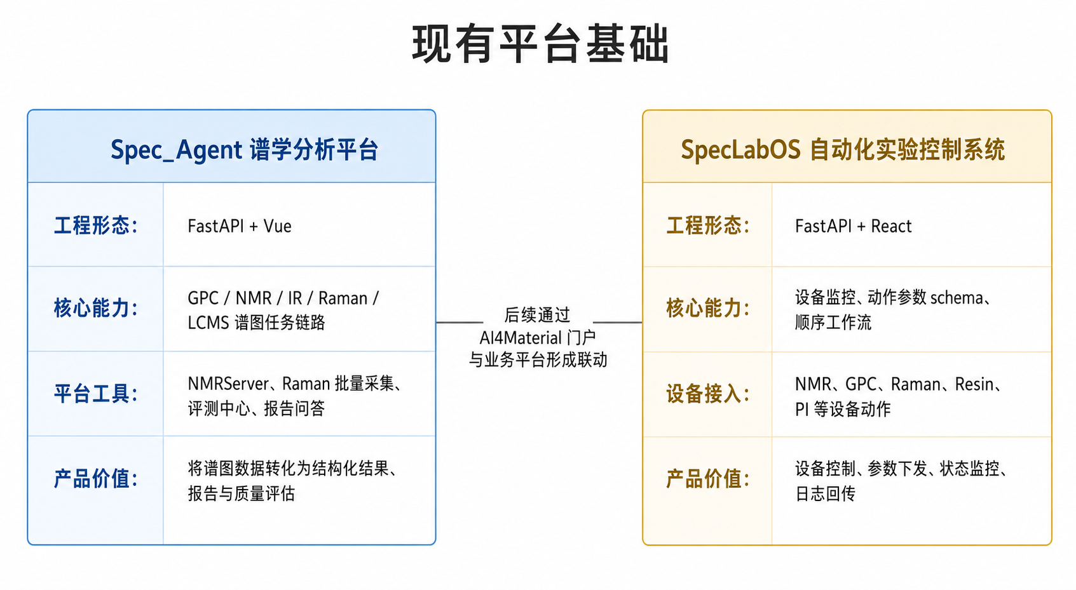
https://specagent.wumiaox.com/
https://speclabos.wumiaox.com/

Slide 3
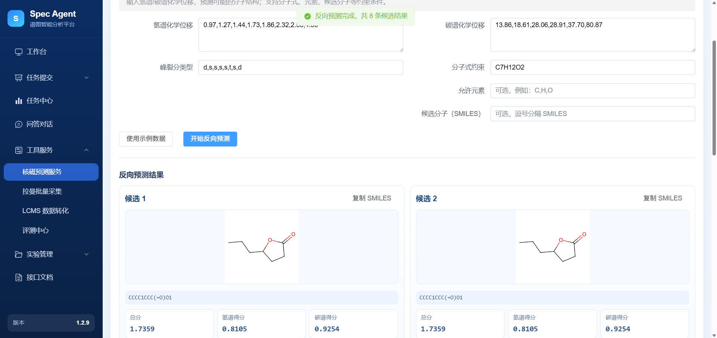
模型调用CASE1-外部模型NMR SOLVER
1.NMR解谱服务在嘉庚本地
2.模型权重在北京深势

Slide 4
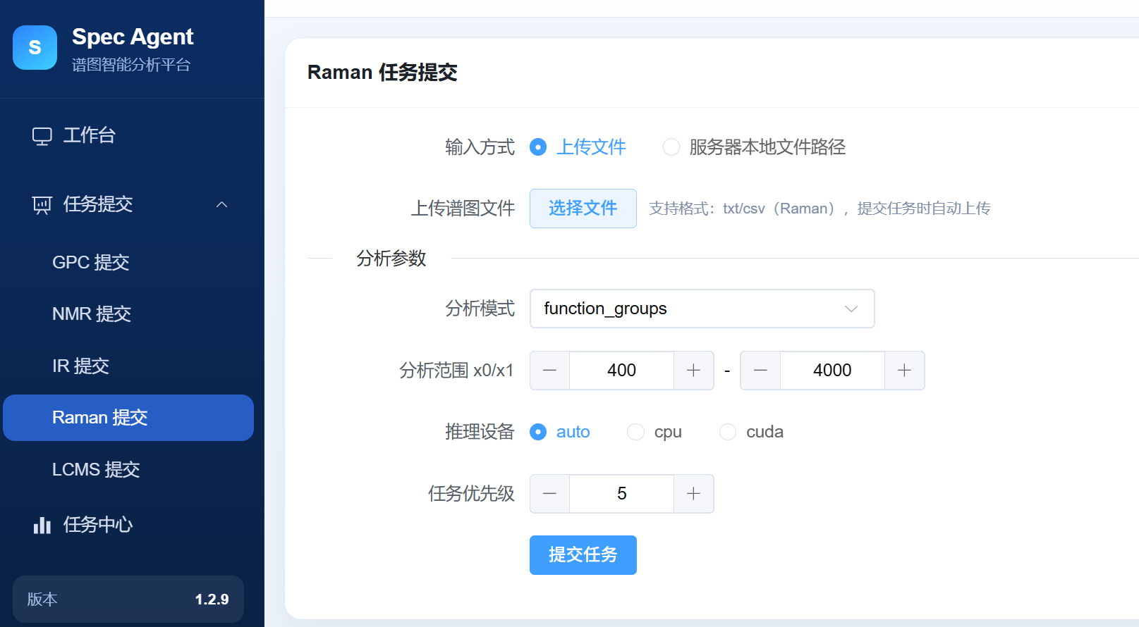
模型调用CASE2-自研模型Raman解谱
1.Raman解谱服务在嘉庚本地
2.模型权重在嘉庚本地

Slide 5
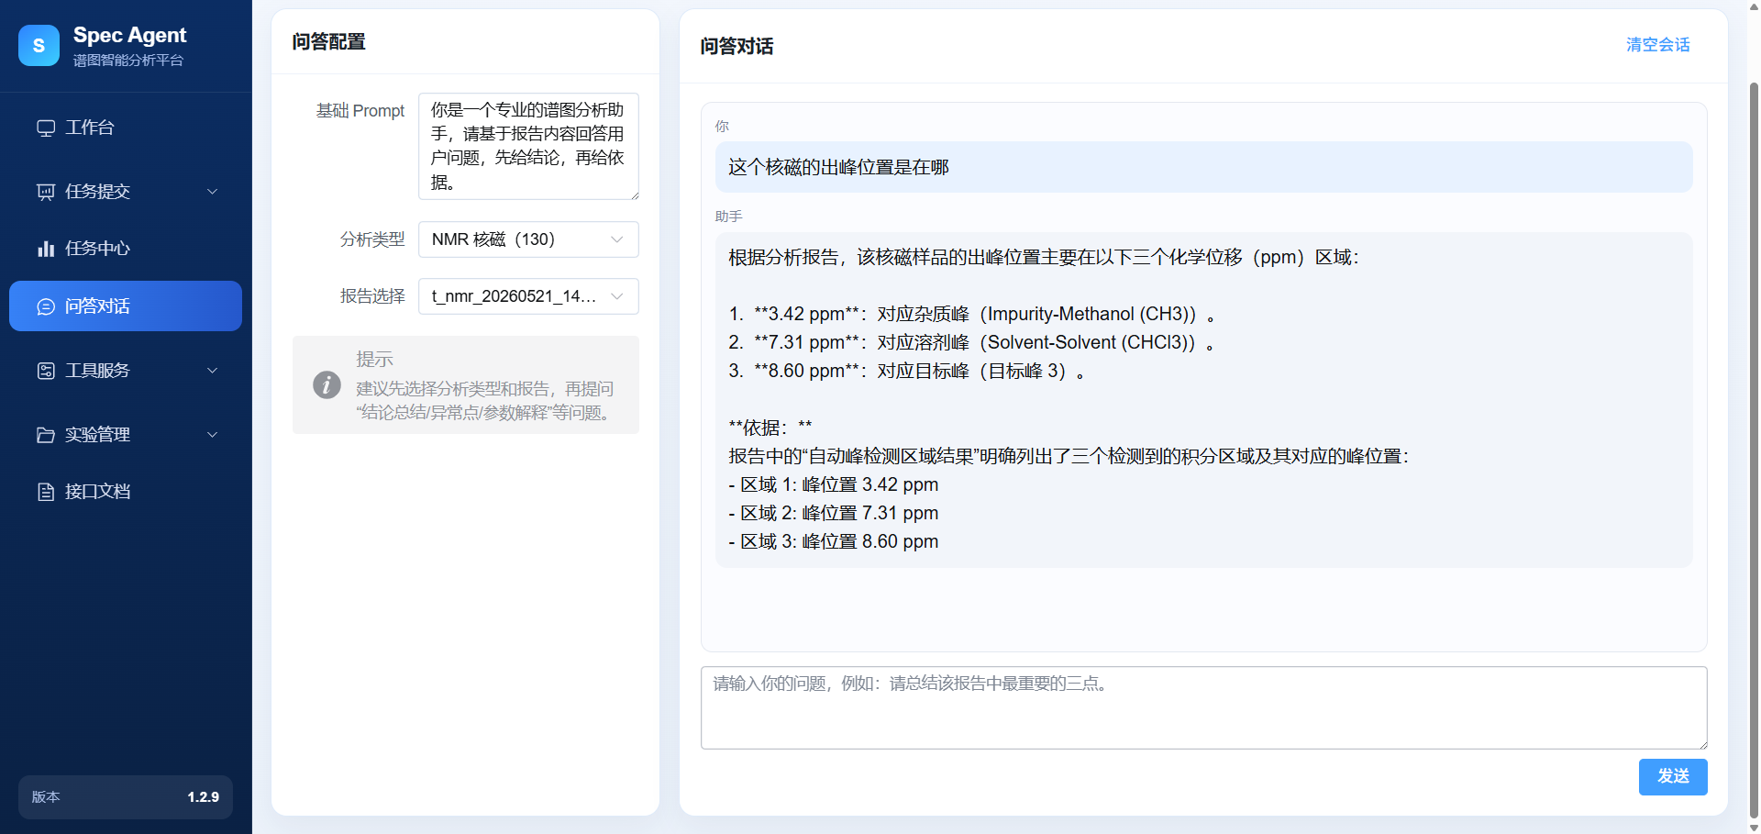
模型调用CASE-LLM
LLM问答

Slide 6
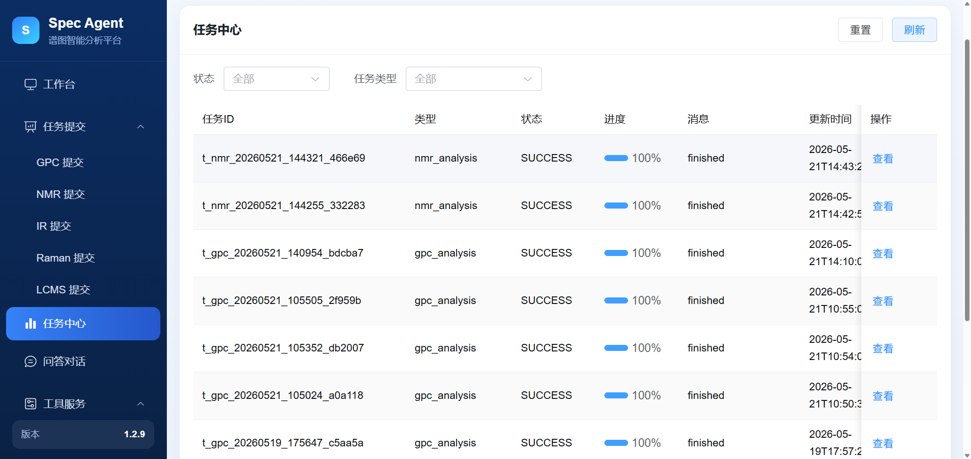
模型调用-任务队列
MongoDB + Celery + RabbitMQ

Slide 7
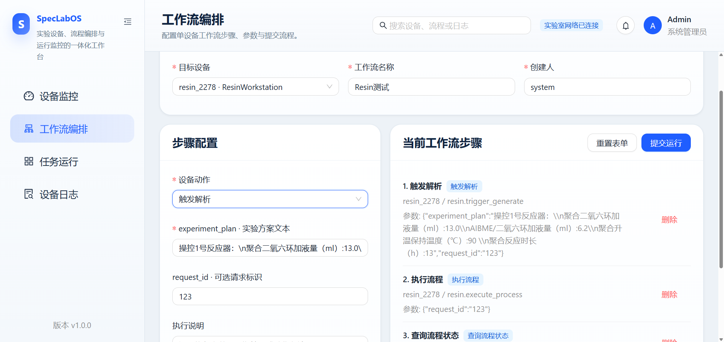
实验耦合CASE1-光刻胶优化
1.参数下发在上海PJ实验室-SCP
2.指令编排执行服务在嘉庚本地
LLM编排

Slide 8
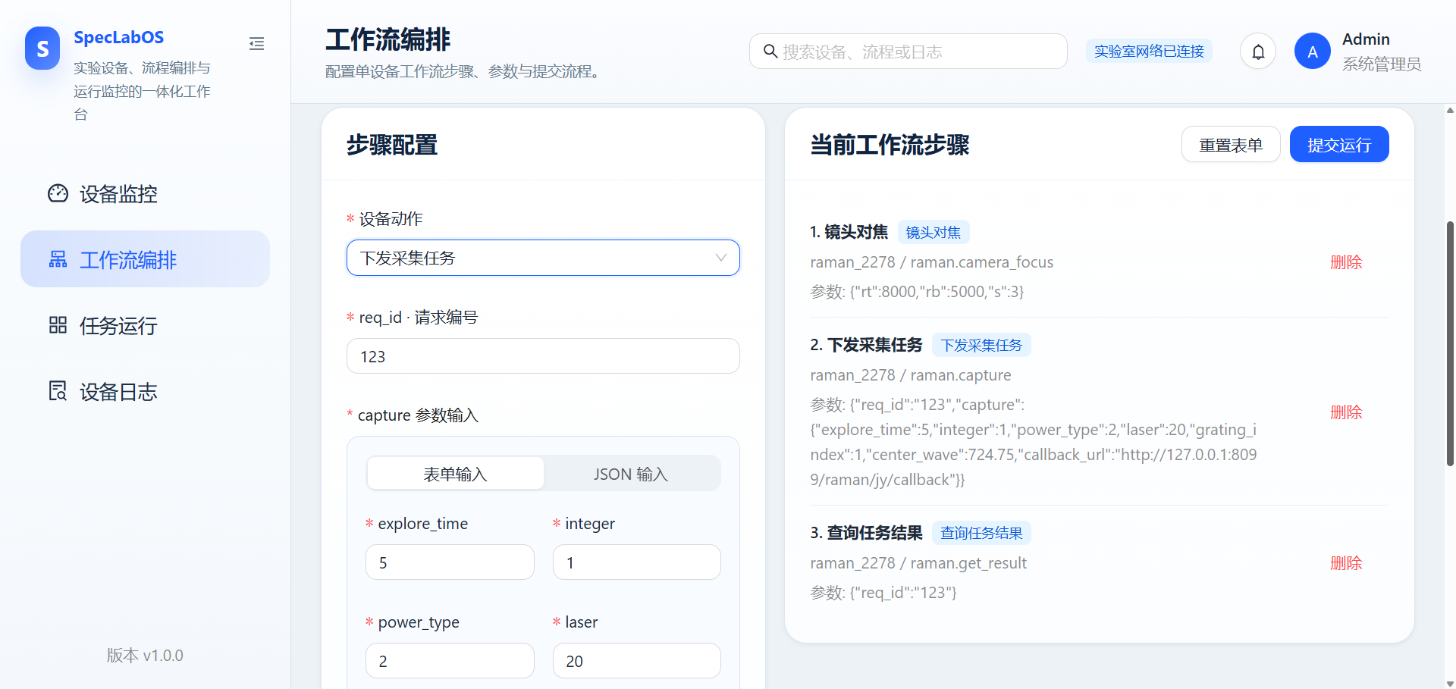
实验耦合CASE2-Raman远程控制
1.参数下发服务在嘉庚本地
2.指令编排执行服务在嘉庚本地

Slide 9
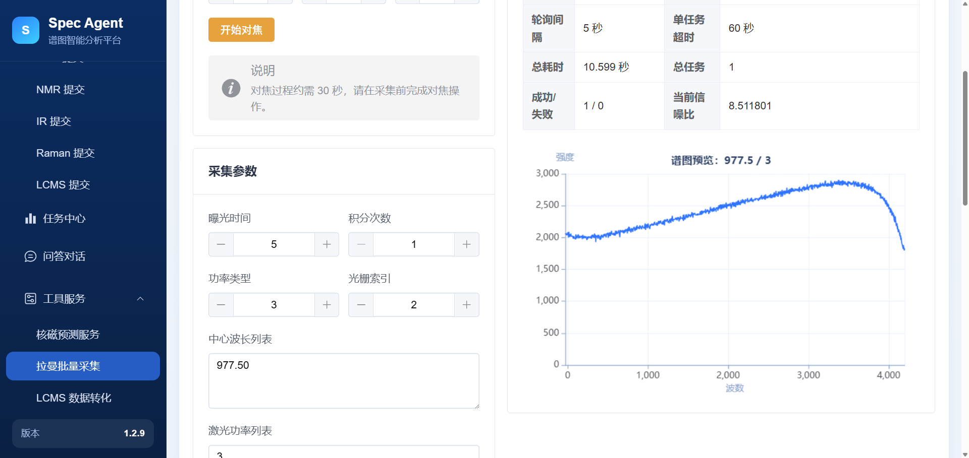
实验耦合CASE3-Raman参数采集
1.数据采集在嘉庚本地
2.参数回传服务在嘉庚本地

Slide 10
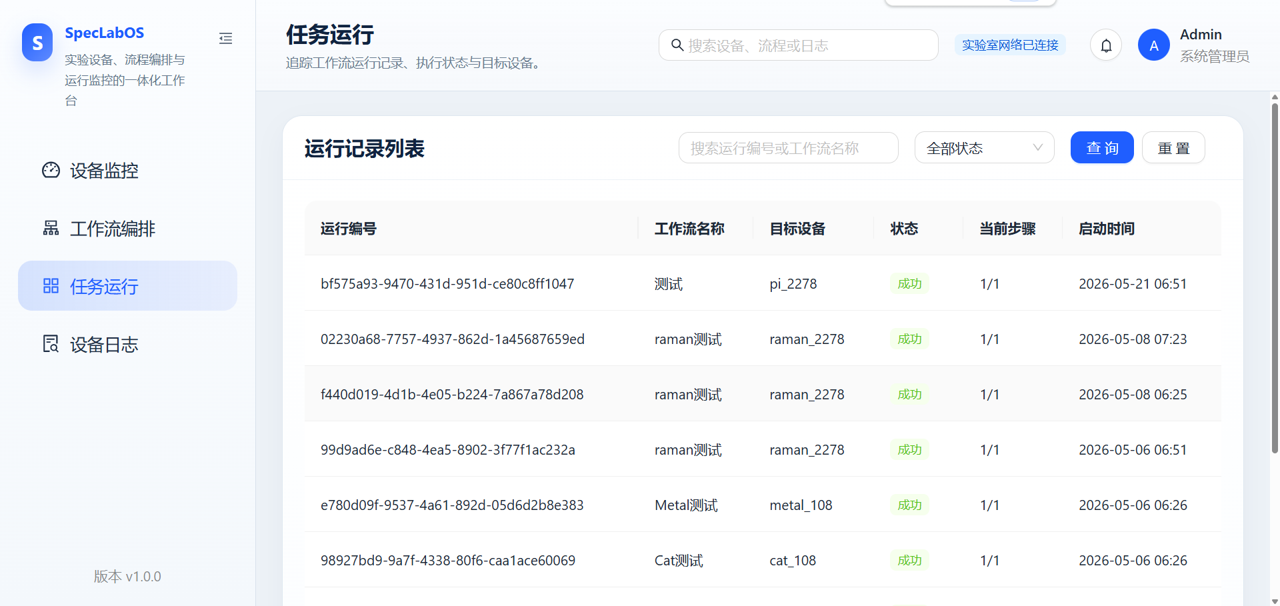
实验编排-任务队列
MongoDB + Celery + RabbitMQ

Slide 11
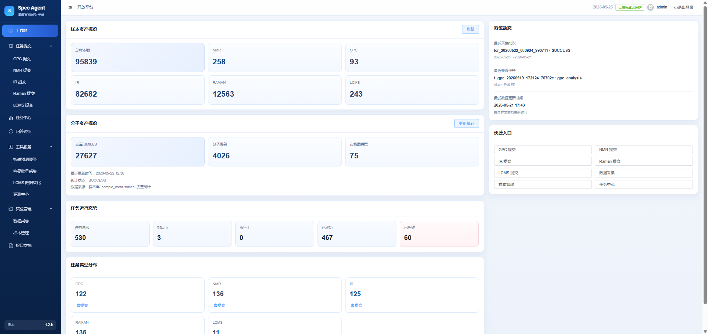
数据资产
MongoDB

Slide 12
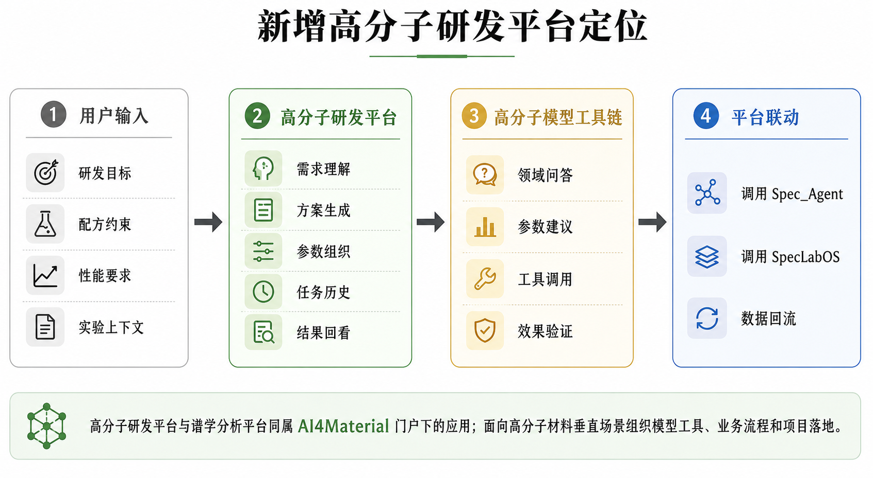

Slide 13
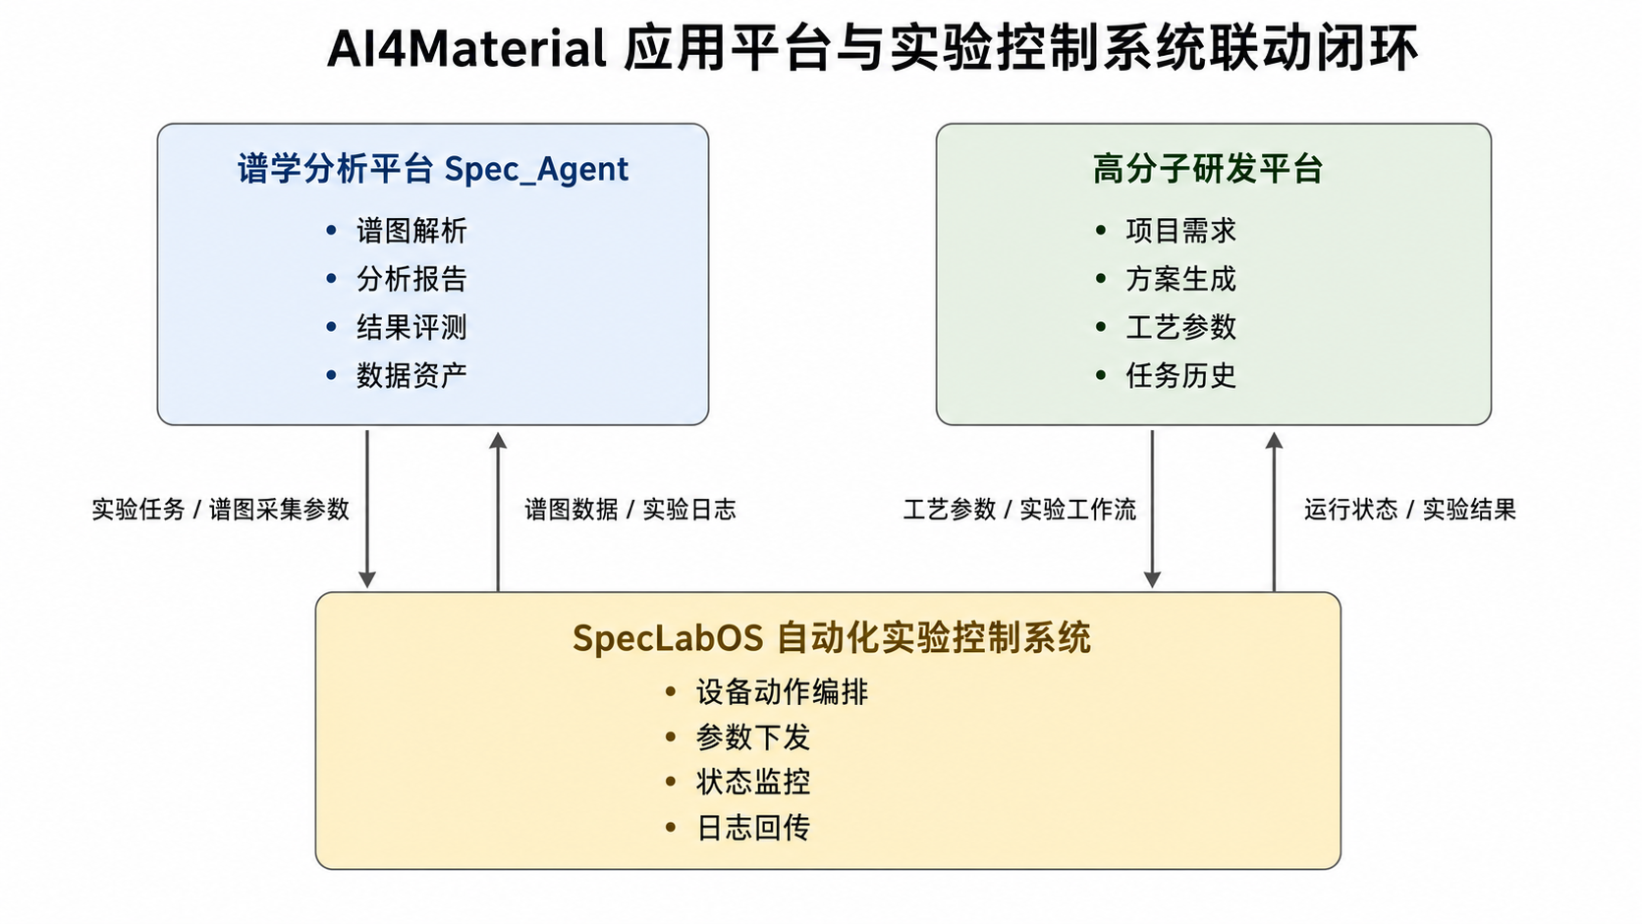

Slide 14
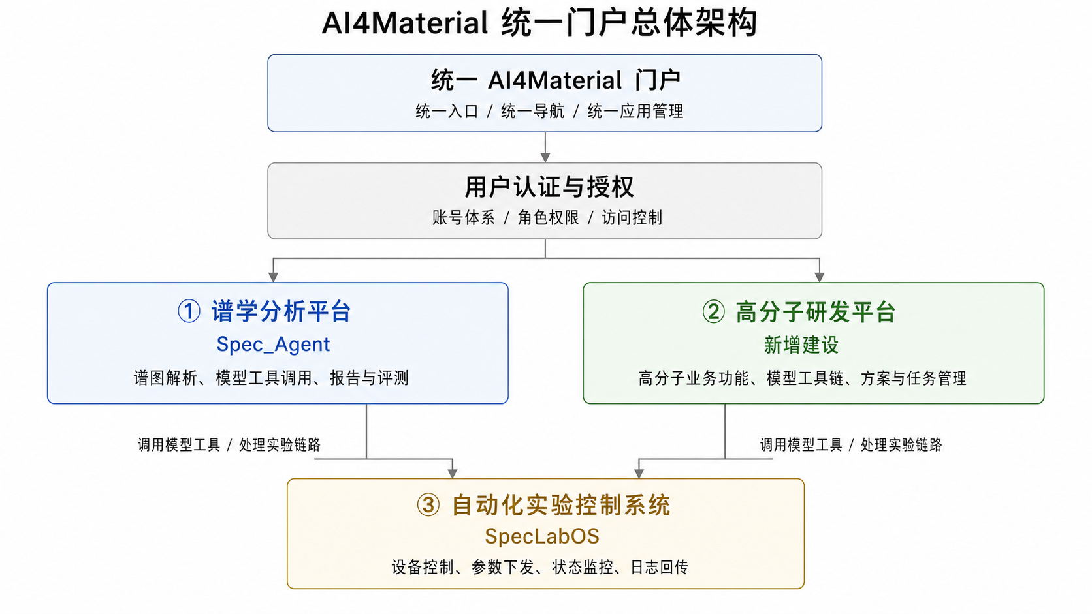

Slide 15
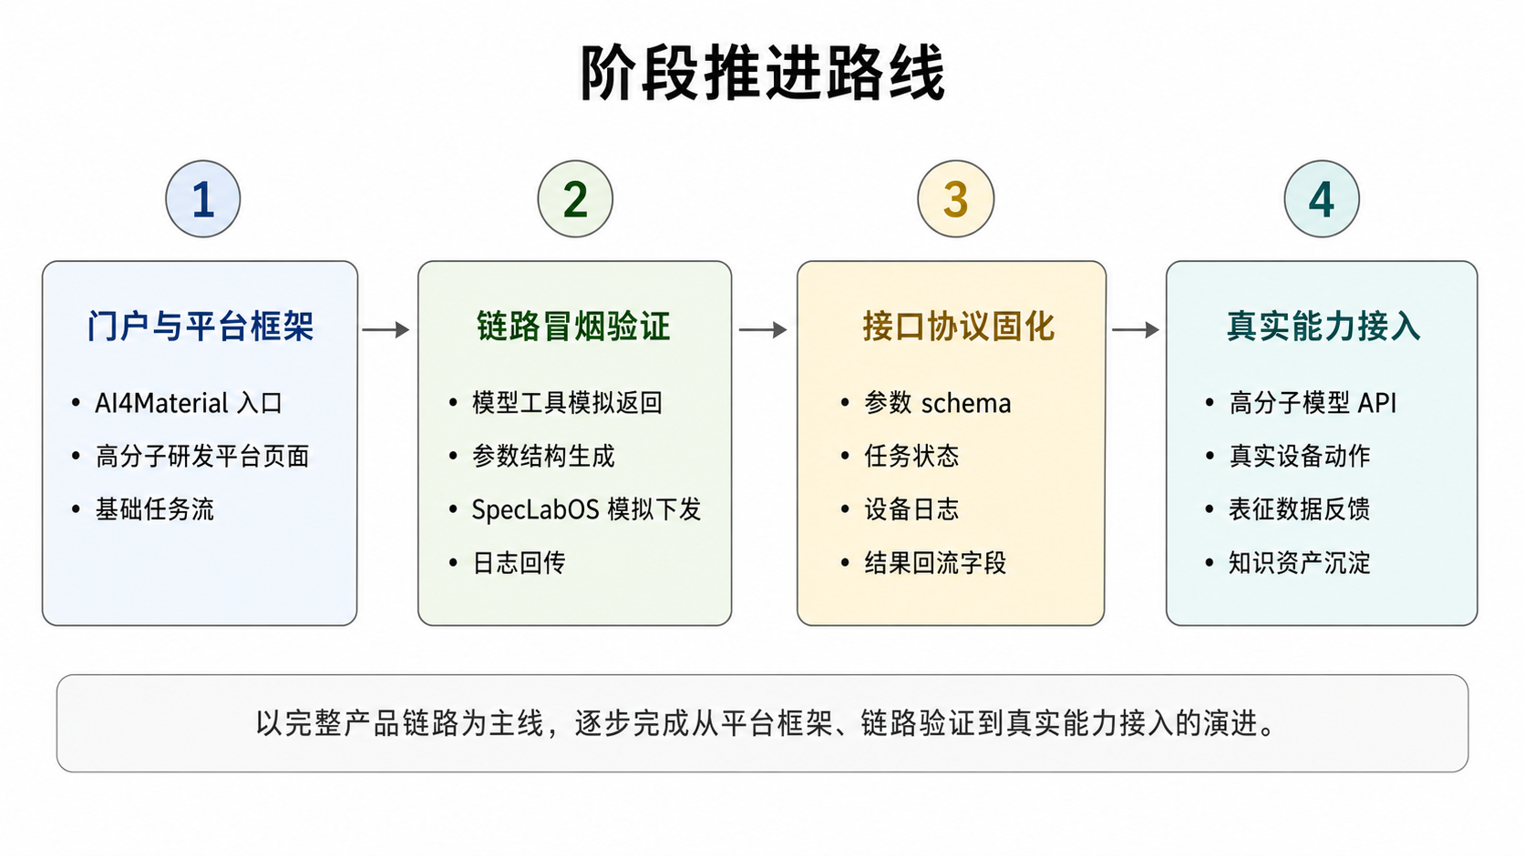
奕凯
奕凯
偏工艺：奕凯+紫芹/绍平
偏模型：奕凯+梁柱
本地LLM可以先接（谱图问答、光刻胶实验编排）

Slide 16
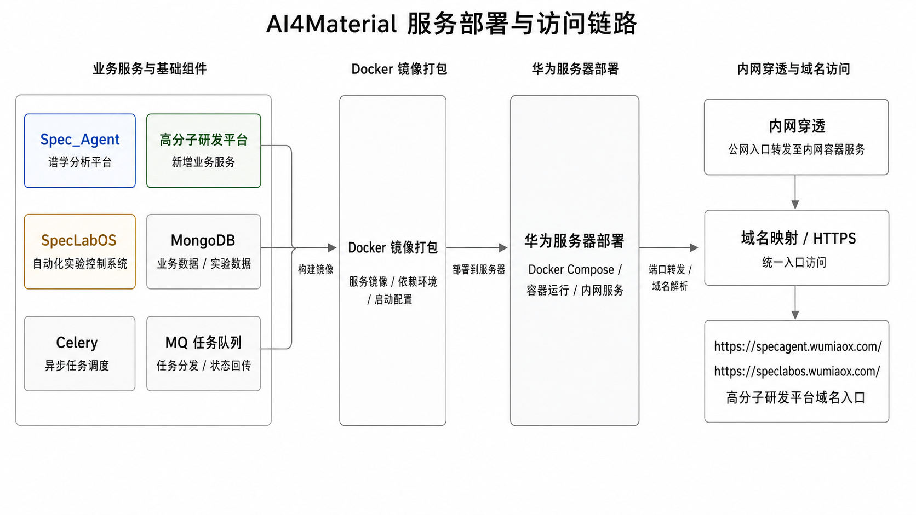
正在容器化打包迁移至华为服务器（生产环境）10.26.15.53:22

